Slide 1


01001101 01100001 01100011
01101000 01101001 01101110
01100101 00100000 01010100
01110010 01100001 01101110
01110011 01101100 01100001
01110100 01101001 01101111
01101110
以文学翻译为镜——
AI的边界与人类智慧的
不可替代性
机器能
复制人类的
创造力吗？
梁定邦 资深大律师
亚洲国际法研究院 主席

Slide 2
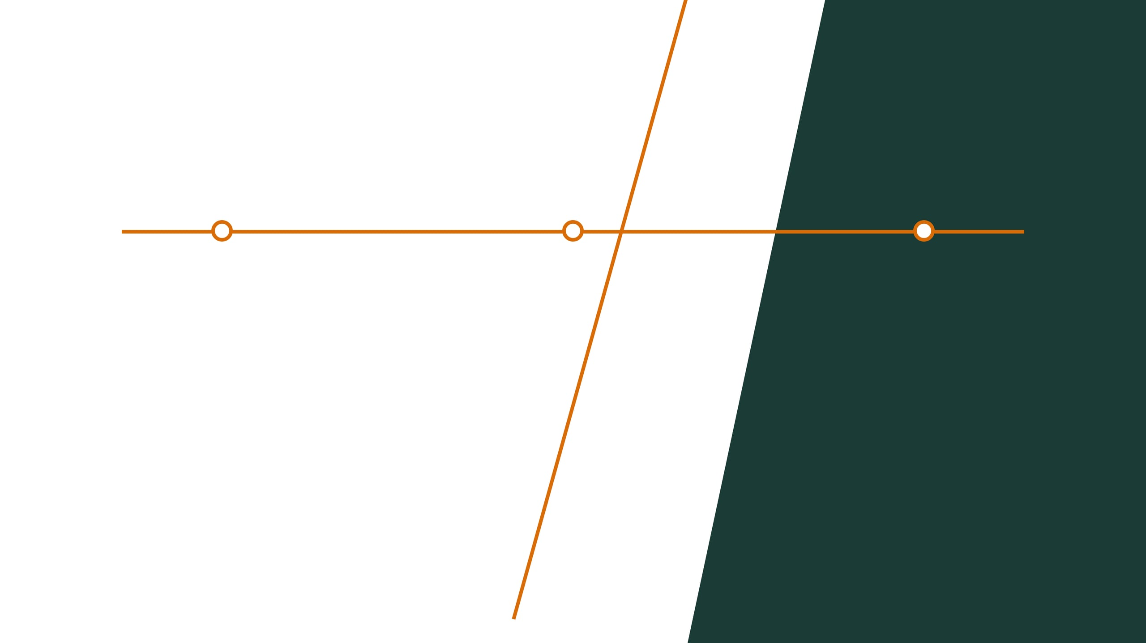
四十年的跨越：AI翻译技术简史
1950–1990年代
1990–2010年代
2016年至今
基于规则 (RBMT)
统计机器翻译 (SMT)
神经机器翻译 (NMT)
依靠人类语言学家手动编写庞大复杂的语法规则与词典。
放弃语法规则，转而从海量双语语料库中学习词组匹配的概率。
运用深度学习和端对端建模，理解上下文并生成极度流畅的句子。
代表：早期 Systran
代表：早期 Google Translate
代表：DeepL, GPT-4, Google NMT
核心要点： 现代AI翻译系统基于数十亿参数的神经网络，通过海量数据训练，能够生成语法流畅、语义准确的译文。这是一项真实的、令人印象深刻的技术成就。

Slide 3





AI翻译的真实实力
在特定领域，AI已达到或接近人类水平
速度与规模
技术文本
每秒可处理数百万字，支持100余种语言互译，翻译成本几乎接近于零。
在处理法律合同、医学报告、软件文档等高度结构化的文本时，准确率极高。
日常沟通
BLEU评分
对于旅游指南、商务邮件、新闻摘要等实用性文本，翻译质量已相当可靠。
在标准机器翻译测试集上，顶级NMT系统的分数已与专业人类译者相当。
如果AI在这些领域表现如此出色，它在哪里失败了？答案在于 语言的艺术维度

Slide 4

翻译的真正挑战：意义只是冰山一角
表层意义
(AI擅长)
表层意义 (Denotation)
AI擅长处理这一层
词语的字典释义，即字面上的客观含义。
语言的表面
深层意义 (Connotation)
这是AI的盲区
语气、反讽、文化联想、历史积淀、情感色彩。
深层意义
文学翻译要求译者同时掌握：
语气 · 反讽 · 文化联想
历史积淀 · 情感色彩
1
格律与节奏
2
语气与反讽
诗歌的音节结构和散文的句子韵律
讽刺、言外之意、社会批判
(AI的盲区)
3
声音与音韵
4
文化重量
头韵、押韵、内韵
词汇背后的历史感与文化共鸣
AI能翻译“信息”，但文学的核心是“形式”。翻译文学，不是转换词语，而是重新创造一件艺术品。

Slide 5

中文的特殊性：每一个字都是一个世界
1
表意文字的深度
每个汉字兼具形、音、义，具有英语字母等表音文字所没有的视觉与文化维度。
文
2
四字格成语的重量
AI的根本局限
如“举世公认”、“慵懒疲竭”——短短四个字承载数百年的文化积淀，无法用简单的统计概率来选择。
神经网络通过统计频率选词，而非通过文化判断和艺术直觉选词。
3
声调与音韵的音乐性
中文诗歌的平仄格律是一套精密的音乐系统，AI目前无法感知其内在的美感与节奏。
“举世公认”与“普遍公认”在统计概率上几乎等价，但在文学语境中却有天壤之别。
4
古典与现代的张力
优秀的中文文学翻译往往需要在文言的凝练与白话的流畅之间，做出有意识的艺术抉择。

Slide 6

案例一：奥斯汀的反讽
AI能读懂言外之意吗？
\"
这句话的文学密码
JANE AUSTEN, 1813
"It is a truth universally acknowledged, that a single man in possession of a good fortune, must be in want of a wife."
用哲学宣言式的庄重语气，讨论一件世俗功利的婚姻小事。
■
"universally acknowledged" 是刻意的反讽——这不是真理，而是对当时社会偏见的嘲弄。
■
奥斯汀的笔锋是一把藏在丝绒手套里的利刃。
■
翻译者的任务 不仅要传递"意思"，更要保留那把"利刃"。

Slide 7





人类翻译（王科一）：用中文重铸反讽
“
凡是有钱的单身汉，总想娶位太太，这已经成了一条举世公认的真理。
—— 译者：王科一 (1956)
译者做了什么？
调整语序
选用"举世公认"
措辞微调
"条件-结论" → "陈述-总结"
古典成语替代日常用语
"总想"而非"需要"
将英语的结构改为中文习惯的结构。读来自然流畅，完全符合中文语感。
以"举世公认"替代"普遍公认"，成功营造出庄重而略带讽刺的文学语气。
保留了原著中对社会野心和功利主义的暗示，反讽意味得以完美保全。
结论： 王科一理解了奥斯汀的意图，并在中文中重新创造了那种"假装严肃"的反讽语气。

Slide 8

机器翻译：意思对了，艺术没了
机器翻译 (Google / GPT-4)
“这是一个
普遍公认
的真理，一个拥有巨大财富的单身男人，一定
需要
一个妻子。”
问题
机器的选择
人类的选择
差距
词汇选择
庄重感与反讽感消失
"普遍公认"
(高频统计词)
"举世公认"
(文学成语)
语义偏差
反讽变成陈述
"需要"
(生理/社会必要性)
"总想"
(社会野心)
语序
语感失真
保留英语语序
(读来生硬)
调整为中文习惯语序
(自然流畅)
核心问题
机器通过统计概率选择“普遍公认”，因为它在语料库中出现频率更高。但文学不是统计，文学是有意识的偏离常规。

Slide 9

案例二：《乌鸦》
当诗歌本身就是声音与节奏
\"
这首诗的音乐密码
EDGAR ALLAN POE, 1845
"Once upon a midnight dreary, while I pondered, weak and weary,
■
扬抑格八步格 (Trochaic octameter)
每行8个音步，形成沉重、催眠般的节奏。
Over many a quaint and curious volume of forgotten lore—
■
内韵 (Internal rhyme)
dreary/weary, napping/tapping/rapping
——韵脚在行内回响。
While I nodded, nearly napping, suddenly there came a tapping,
重复与叠加
■
"rapping, rapping"
——声音本身就是恐惧的具象化。
As of someone gently rapping, rapping at my chamber door."
■
哥特式氛围
每一个词的选择都在服务于那种压抑、阴郁的情绪。
翻译者的任务 在中文中重新发明这首诗的音乐性，而不仅仅是翻译它的词语。

Slide 10





人类翻译（辜正坤）：在中文中重铸诗魂
“
从前一个阴郁的子夜，我独自沉思，慵懒疲竭，
沉思许多古怪而离奇、早已被人遗忘的传闻——
当我开始打盹，几乎入睡，突然传来一阵轻擂，
仿佛有人在轻轻叩击，轻轻叩击我的房门。
—— 译者：辜正坤 (2014)
译者做了什么？
意象选择
节奏重构
声音传递
"子夜"替代"午夜"
"慵懒疲竭"四字格
"轻轻叩击，轻轻叩击"
选用古典诗词意象，成功营造出更深沉、更具哥特色彩的文学氛围。
创造了强烈的内部节奏感，在中文中完美重建了原诗扬抑格的沉重感。
保留了原诗的叠加重复，将声音带来的压抑与恐惧感精准传递给读者。
结论： 辜正坤不是在翻译词语，他是在用中文写一首新诗，同时忠实于爱伦·坡的灵魂。

Slide 11

机器翻译：语义存活，诗魂已逝
机器翻译 (GPT / DeepL)
曾在一个阴郁的
午夜
，我
疲惫虚弱地
沉思，
翻阅许多古怪而好奇的、被遗忘的传说书卷——
当我点头，几乎要入睡，突然传来一阵轻敲，
像是有人在轻轻叩击，叩击我的房门。
“是某个访客，”我喃喃道，“在叩击我的房门——
仅此而已，
别无他物
。”
词汇氛围
节奏感
结尾语气
机器
"午夜"
机器
"疲惫虚弱地沉思"
机器
"别无他物"
(日常用词)
(拗口副词短语)
(像警察报告)
人类
"子夜"
人类
"慵懒疲竭"
人类
"唯此而已，别无他般"
(古典诗意)
(四字格)
(庄严收尾)
哥特氛围削弱
格律感全无
诗意与庄严感消失
核心问题
机器不知道“子夜”比“午夜”更有诗意，因为它无法感受语言的重量，只能计算语言的频率。

Slide 12



两个案例，同一个结论：AI翻译的根本局限
维度
机器翻译
人类翻译
目标
数据传输
艺术再创造
将信息从A语言移至B语言
在目标语言中重生一件作品
方法
统计概率
有意识的艺术抉择
选择语料库中最高频的对应词
选择最能传递意图的词
对原文的关系
忠实于词典释义
忠实于作者的精神与意图
处理反讽
将反讽简化为字面陈述
理解并在目标语言中重建反讽
处理格律
将诗歌简化为散文
在目标语言中发明新的格律
最终结果
一份语义正确的报告
一部活生生的文学作品
核心洞见
AI的局限不是技术问题，而是本质问题。创造力需要意图、情感与文化判断——这些不是数据，无法被训练。

Slide 13




人类创造力的三个不可替代之处
1
2
3
意图的理解
文化判断
创造性的重新发明
UNDERSTANDING INTENT
CULTURAL JUDGMENT
CREATIVE RE-INVENTION
优秀的译者不问“这句话是什么意思？”，而问“作者为什么这样写？”。奥斯汀用庄重语气谈论婚姻，是为了嘲弄，而非赞美。AI无法理解这种目的性的偏离。
“举世公认”与“普遍公认”的差别，不是语义的差别，而是文化积淀与艺术品味的差别。这种判断需要数十年的人文修养，不是数十亿条训练数据能够替代的。
辜正坤翻译《乌鸦》时，不是在“翻译”，而是在“创作”。他在中文中发明了新的格律，以服务于爱伦·坡的哥特式灵魂。这是一种创造行为，而非转换行为。
在高级文学领域，人类译者是艺术家，而非技术员。
AI是工具，而非创造者。

Slide 14





AI时代的人文价值：创造力是人类最后的护城河
AI正在改变许多行业，但有一类工作是它无法替代的：
需要意图、情感与文化判断的创造性工作。
法律写作
文学创作
跨文化沟通
起草一份有说服力的辩护词，需要理解法官的心理、社会的价值观和语言的修辞力量——这不是数据问题。
一首好诗、一部好小说，其核心价值在于它对人类经验的独特洞察，而非信息的准确传递。
在不同文化之间建立真正的理解与共鸣，需要的是深厚的人文素养，而非单纯的翻译软件。
AI的正确定位
AI是强大的助手，可以处理重复性、结构性的语言任务。但在需要创造力、判断力和文化智慧的领域，人类的角色不是被替代，而是被解放——从繁琐的机械工作中解放出来，专注于真正需要人类智慧的创造性工作。

Slide 15

\"
"翻译是一门艺术，不是一门科学。科学可以被机器复制，艺术不能。"
结语
机器可以计算语言，
但无法感受语言
回到我们最初的问题：
AI能复制人类的创造力吗？
人类译者不是词语转换机器。他们是用另一种语言重新书写杰作的艺术家。
AI能翻译词语
但无法翻译
灵魂
而这种能力——理解意图、感受美感、做出文化判断——至少在可见的未来，仍然是独特的人类技能。
AI能传递信息
但无法传递
艺术
AI能计算语言
但无法感受
语言
谢谢。
THANK YOU

Slide 16



提问与讨论
欢迎就以下问题展开讨论：
Q&A
AI翻译在哪些具体场景下已经足够好？
人类译者在AI时代应如何重新定位自己的价值？
除翻译之外，还有哪些创造性领域是AI难以企及的？
QUESTIONS
梁定邦
资深大律师

